Slide 1
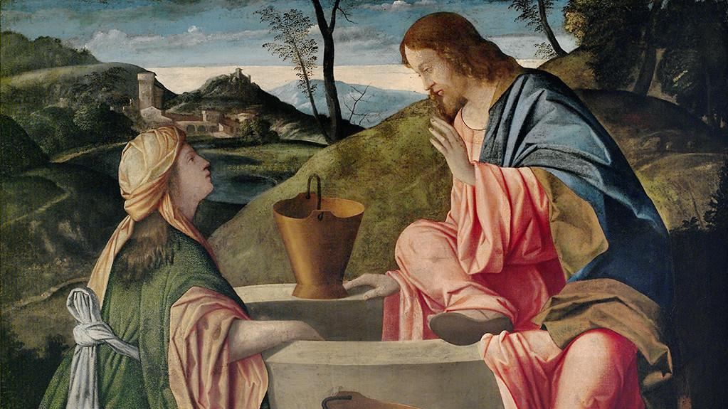
RAZGOVARATI S ISUSOM I UPOZNAVATI GA
KORIZMENE KATEHEZE U POŽEŠKOJ BISKUPIJI
Petak pred Treću korizmenu nedjelju
10. ožujka 2023.

Slide 2
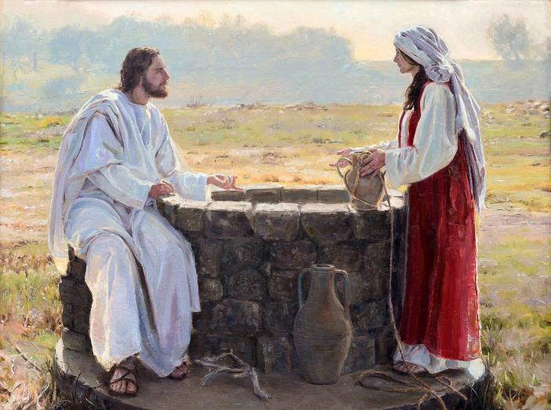
Iv 4,5-42
KORIZMENA KATEHEZA PETKOM
10. ožujka 2023.
Dođe dakle u samarijski grad koji se zove Sihar, blizu imanja što ga Jakov dade svojemu sinu Josipu. Ondje bijaše zdenac Jakovljev.
Isus je umoran od puta sjedio na zdencu. Bila je otprilike šesta ura. Dođe neka žena Samarijanka zahvatiti vode. Kaže joj Isus: »Daj mi piti!«
EVANĐEOSKI TEKST
PITANJA ZA RAZMIŠLJANJE
KATEHETSKO IZLAGANJE
POTICAJI ZA DJELOVANJE

Slide 3
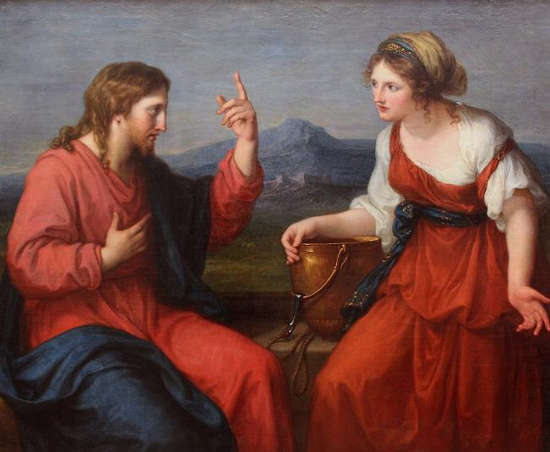
Iv 4,5-42
KORIZMENA KATEHEZA PETKOM
10. ožujka 2023.
Njegovi učenici bijahu otišli u grad kupiti hrane. Kaže mu na to Samarijanka: »Kako ti, Židov, išteš piti od mene, Samarijanke?« Jer Židovi se ne druže sa Samarijancima. Isus joj odgovori: »Kad bi znala dar Božji i tko je onaj koji ti veli: ‘Daj mi piti’, ti bi u njega zaiskala i on bi ti dao vode žive.«
EVANĐEOSKI TEKST
PITANJA ZA RAZMIŠLJANJE
KATEHETSKO IZLAGANJE
POTICAJI ZA DJELOVANJE

Slide 4
Iv 4,5-42
KORIZMENA KATEHEZA PETKOM
10. ožujka 2023.
Odvrati mu žena: »Gospodine, ta nemaš ni čime bi zahvatio, a zdenac je dubok. Otkuda ti dakle voda živa? Zar si ti možda veći od oca našeg Jakova koji nam dade ovaj zdenac i sam je iz njega pio, a i sinovi njegovi i stada njegova?« Odgovori joj Isus: »Tko god pije ove vode, opet će ožednjeti.
EVANĐEOSKI TEKST
PITANJA ZA RAZMIŠLJANJE
KATEHETSKO IZLAGANJE
POTICAJI ZA DJELOVANJE

Slide 5
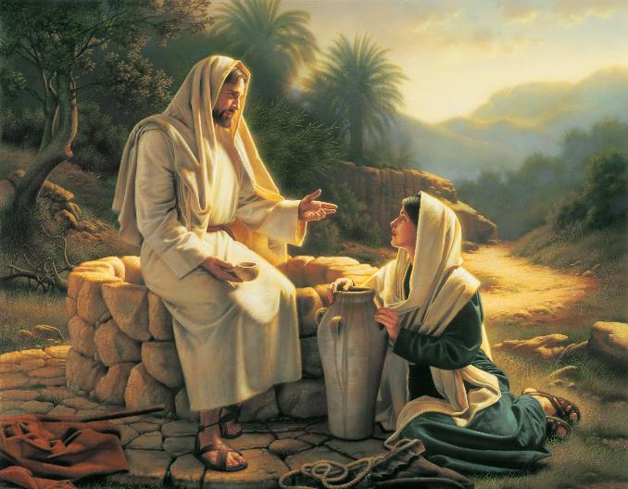
Iv 4,5-42
KORIZMENA KATEHEZA PETKOM
10. ožujka 2023.
A tko bude pio vode koju ću mu ja dati, ne, neće ožednjeti nikada: voda koju ću mu ja dati postat će u njemu izvorom vode koja struji u život vječni.«
Kaže mu žena: »Gospodine, daj mi te vode da ne žeđam i da ne moram dolaziti ovamo zahvaćati.« Nato joj on reče: »Idi i zovni svoga muža pa se vrati ovamo.«
EVANĐEOSKI TEKST
PITANJA ZA RAZMIŠLJANJE
KATEHETSKO IZLAGANJE
POTICAJI ZA DJELOVANJE

Slide 6
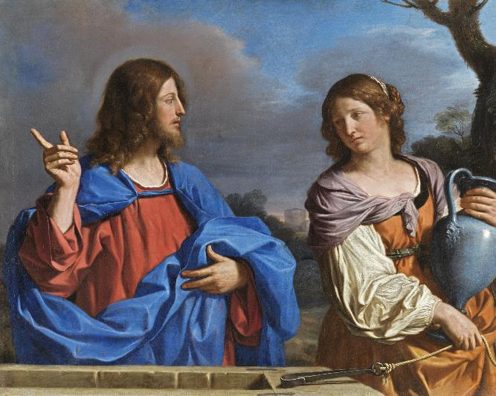
Iv 4,5-42
KORIZMENA KATEHEZA PETKOM
10. ožujka 2023.
Odgovori mu žena: »Nemam muža.« Kaže joj Isus: »Dobro si rekla: ‘Nemam muža!’ Pet si doista muževa imala, a ni ovaj koga sada imaš nije ti muž. To si po istini rekla.« Kaže mu žena: »Gospodine, vidim da si prorok. Naši su se očevi klanjali na ovome brdu, a vi kažete da je u Jeruzalemu mjesto gdje se treba klanjati.«
EVANĐEOSKI TEKST
PITANJA ZA RAZMIŠLJANJE
KATEHETSKO IZLAGANJE
POTICAJI ZA DJELOVANJE

Slide 7
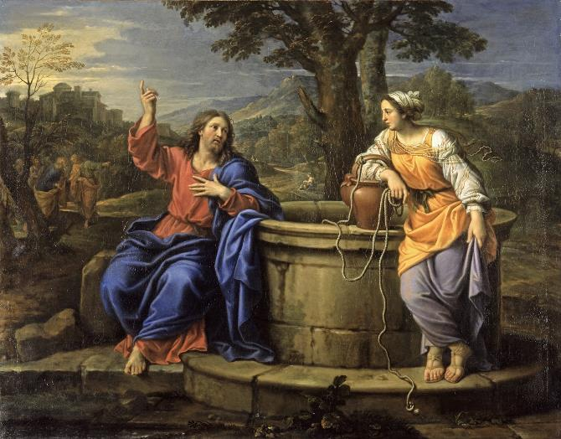
Iv 4,5-42
KORIZMENA KATEHEZA PETKOM
10. ožujka 2023.
A Isus joj reče: »Vjeruj mi, ženo, dolazi čas kad se nećete klanjati Ocu ni na ovoj gori ni u Jeruzalemu. Vi se klanjate onome što ne poznate, a mi se klanjamo onome što poznamo jer spasenje dolazi od Židova. Ali dolazi čas – sada je! – kad će se istinski klanjatelji klanjati Ocu u duhu i istini jer takve upravo klanjatelje traži Otac.
EVANĐEOSKI TEKST
PITANJA ZA RAZMIŠLJANJE
KATEHETSKO IZLAGANJE
POTICAJI ZA DJELOVANJE

Slide 8
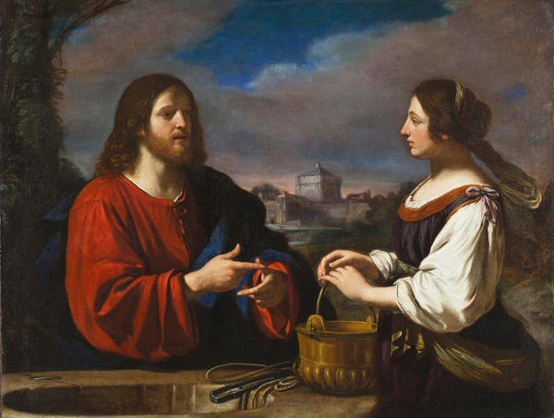
Iv 4,5-42
KORIZMENA KATEHEZA PETKOM
10. ožujka 2023.
Bog je duh i koji se njemu klanjaju, u duhu i istini treba da se klanjaju.«
Kaže mu žena: »Znam da ima doći Mesija zvani Krist – Pomazanik. Kad on dođe, objavit će nam sve.« Kaže joj Isus: »Ja sam, ja koji s tobom govorim!«
EVANĐEOSKI TEKST
PITANJA ZA RAZMIŠLJANJE
KATEHETSKO IZLAGANJE
POTICAJI ZA DJELOVANJE

Slide 9
Pitanja za razmišljanje
KORIZMENA KATEHEZA PETKOM
10. ožujka 2023.
Odvajam li vrijeme za razgovor s Bogom, kako bi moja vjera bila dublja i snažnija?
Pripada li moje srce Bogu? Svjedočim li svojim riječima i djelima da istinski ljubim Boga i da ga štujem?
Oduševljava li me Bog i njegova poruka spasenja?
Brinem li o tome da moj život i moja vjera privode i druge spasenju ili sam mlaki kršćanin, slabog ili nikakvog svjedočenja vjere?
EVANĐEOSKI TEKST
PITANJA ZA RAZMIŠLJANJE
KATEHETSKO IZLAGANJE
POTICAJI ZA DJELOVANJE

Slide 10
Uvod
KORIZMENA KATEHEZA PETKOM
10. ožujka 2023.
Korizmeni hod vjere
naporan i zahtjevan
potreban nam je odmor
EVANĐEOSKI TEKST
PITANJA ZA RAZMIŠLJANJE
KATEHETSKO IZLAGANJE
POTICAJI ZA DJELOVANJE

Slide 11
Uvod
KORIZMENA KATEHEZA PETKOM
10. ožujka 2023.
životne poteškoće
ponekad prestajemo činiti ono što smo Bogu obećali
sumnja u Božju prisutnost u našem životu i u njegovu dobrotu prema nama
napast nevjere
EVANĐEOSKI TEKST
PITANJA ZA RAZMIŠLJANJE
KATEHETSKO IZLAGANJE
POTICAJI ZA DJELOVANJE

Slide 12
Uvod
KORIZMENA KATEHEZA PETKOM
10. ožujka 2023.
Bog ostaje vjeran
ne napušta nas kad mu se iznevjerimo
po svojim slugama, prorocima i svećenicima neprestano nas podsjeća na svoju ljubav
Isus Krist je umro za naše grijehe te nas svojom smrću na križu pomirio s Bogom
EVANĐEOSKI TEKST
PITANJA ZA RAZMIŠLJANJE
KATEHETSKO IZLAGANJE
POTICAJI ZA DJELOVANJE

Slide 13
Evanđelje – primjer Samarijanke
KORIZMENA KATEHEZA PETKOM
10. ožujka 2023.
Samarijanka razgovorom dolazi do vjere
Samarijanka ima
volju
vremena
želju
zadržati se s (tuđincem) Isusom u razgovoru
EVANĐEOSKI TEKST
PITANJA ZA RAZMIŠLJANJE
KATEHETSKO IZLAGANJE
POTICAJI ZA DJELOVANJE

Slide 14
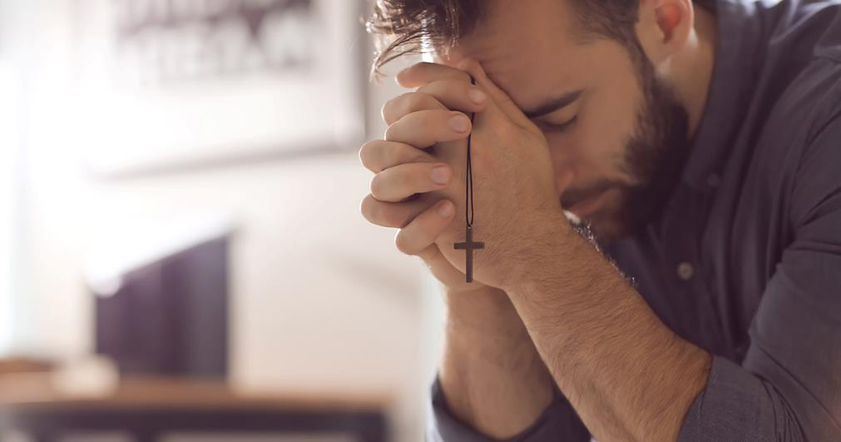
Molitva = razgovor s Bogom
KORIZMENA KATEHEZA PETKOM
10. ožujka 2023.
Molitva je vrijeme provedeno s Bogom
Odvija se u dubini našeg bića
EVANĐEOSKI TEKST
PITANJA ZA RAZMIŠLJANJE
KATEHETSKO IZLAGANJE
POTICAJI ZA DJELOVANJE

Slide 15
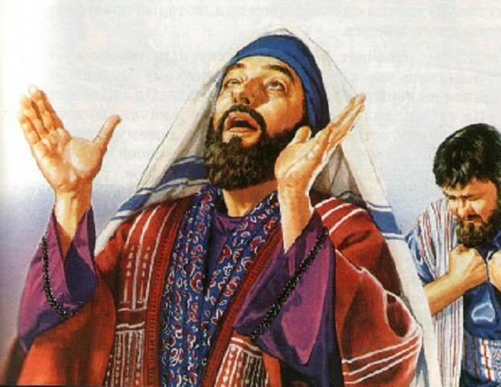
Molitva = razgovor s Bogom
KORIZMENA KATEHEZA PETKOM
10. ožujka 2023.
Zašto često imamo poteškoća s molitvom?
Zašto nam je ponekad teško odvojiti vrijeme za molitvu?
Možda zato što se naša molitva prečesto svodi na izgovaranje naučenih molitvenih obrazaca čije riječi ostaju samo na našim usnama, a ne dopiru do našeg srca?
EVANĐEOSKI TEKST
PITANJA ZA RAZMIŠLJANJE
KATEHETSKO IZLAGANJE
POTICAJI ZA DJELOVANJE

Slide 16
Molitva = razgovor s Bogom
KORIZMENA KATEHEZA PETKOM
10. ožujka 2023.
Potrebno je promijeniti stav prema molitvi
Otac traži klanjatelje koji će se klanjati u duhu i istini. (usp. Iv 4,23)
Štovanje je pitanje srca, a ne izvanjskih radnji, a usmjerava ga istina.
Štovati Boga u duhu i istini nužno znači voljeti ga
srcem
dušom
umom
snagom
EVANĐEOSKI TEKST
PITANJA ZA RAZMIŠLJANJE
KATEHETSKO IZLAGANJE
POTICAJI ZA DJELOVANJE

Slide 17
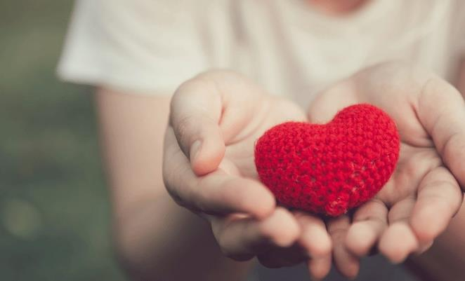
Molitva = razgovor s Bogom
KORIZMENA KATEHEZA PETKOM
10. ožujka 2023.
Koliko su naš duh i srce prisutni u molitvi?
Jesmo li svjesni što sve molimo i što od Boga tražimo?
Tražimo li ikada da prvo upoznamo njega, da nas on oduševi i da ga ljubimo iznad svega?
Molitva koja bude dolazila iz ljubavi našeg srca bit će izvor našeg oduševljenja za Boga i izvor naše istinske životne radosti.
EVANĐEOSKI TEKST
PITANJA ZA RAZMIŠLJANJE
KATEHETSKO IZLAGANJE
POTICAJI ZA DJELOVANJE

Slide 18
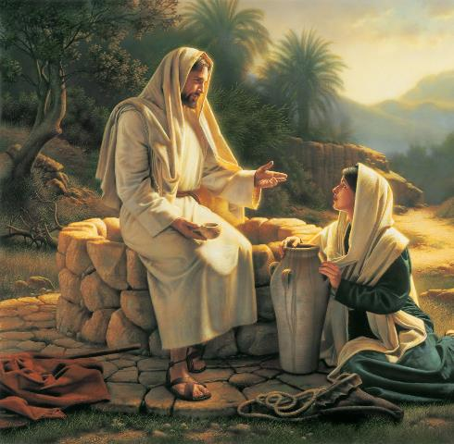
Evanđelje – primjer Samarijanke
KORIZMENA KATEHEZA PETKOM
10. ožujka 2023.
Iskreni i otvoreni razgovor s Isusom doveo je Samarijanku do toga da:
u Isusu prepoznaje Božjeg pomazanika
o svom oduševljenju Isusovom osobom ne može šutjeti
na njezine riječi mnogi su poželjeli i sami čuti Isusa
drugi sami stupaju u odnos s Isusom
EVANĐEOSKI TEKST
PITANJA ZA RAZMIŠLJANJE
KATEHETSKO IZLAGANJE
POTICAJI ZA DJELOVANJE

Slide 19
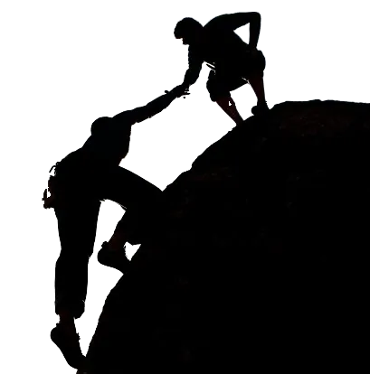
Evanđelje – primjer Samarijanke
KORIZMENA KATEHEZA PETKOM
10. ožujka 2023.
Naše oduševljenje Isusom vodi nas da:
slijedimo Isusa i svjedočimo ga drugima
potaknemo druge da upoznaju Isusa
drugi povedu iskreni razgovor s Isusom i požele ostati u njegovoj blizini
EVANĐEOSKI TEKST
PITANJA ZA RAZMIŠLJANJE
KATEHETSKO IZLAGANJE
POTICAJI ZA DJELOVANJE

Slide 20
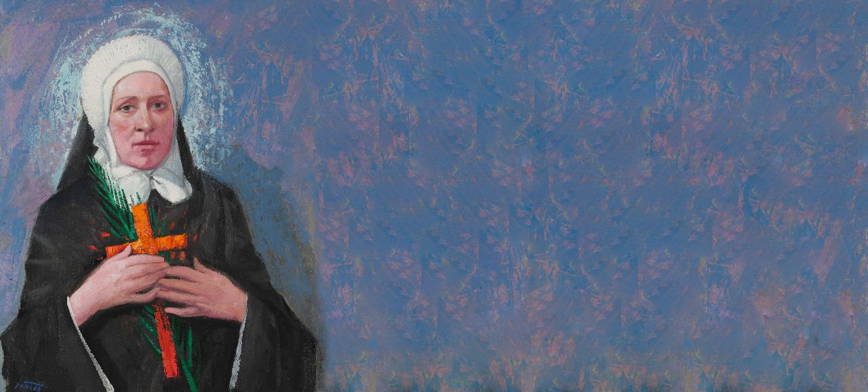
Bl. Jula Ivanišević
KORIZMENA KATEHEZA PETKOM
10. ožujka 2023.
Bl. Jula je predano i s oduševljenjem živjela svoj redovnički poziv.
Što je u temelju njezina oduševljenja?
strukture
dnevni red
pravila dobro uređenog samostana
dobar posao
dobre susestre
pohvale
EVANĐEOSKI TEKST
PITANJA ZA RAZMIŠLJANJE
KATEHETSKO IZLAGANJE
POTICAJI ZA DJELOVANJE

Slide 21
Bl. Jula Ivanišević
KORIZMENA KATEHEZA PETKOM
10. ožujka 2023.
Bl. Jula je predano i s oduševljenjem živjela svoj redovnički poziv.
Što je u temelju njezina oduševljenja?
Isus iz Nazareta
oduševljenje Isusovom osobom
zračila je oduševljenjem privlačeći i druge na nasljedovanje Krista
poput apostola Pavla zahvaćena je od Krista
EVANĐEOSKI TEKST
PITANJA ZA RAZMIŠLJANJE
KATEHETSKO IZLAGANJE
POTICAJI ZA DJELOVANJE

Slide 22
Bl. Jula Ivanišević
KORIZMENA KATEHEZA PETKOM
10. ožujka 2023.
Bl. Jula je predano i s oduševljenjem živjela svoj redovnički poziv.
Što je u temelju njezina oduševljenja?
njena duša i srce odraz su plemenitosti i svetosti
po svakodnevnoj svetoj misi prinosila se Bogu
čestim i iskrenim razgovorima dublje je i bolje upoznavala Boga
njezino oduševljenje bilo je vidljivo svima oko nje i privlačilo je ljude Isusu
EVANĐEOSKI TEKST
PITANJA ZA RAZMIŠLJANJE
KATEHETSKO IZLAGANJE
POTICAJI ZA DJELOVANJE

Slide 23
Što možemo i želimo promijeniti u svome životu?
KORIZMENA KATEHEZA PETKOM
10. ožujka 2023.
Odnos s Bogom može biti narušen
unutarnjim otporima
prigovaranjem
grijesima
kršenjem obećanja
Čovjek
Bog
EVANĐEOSKI TEKST
PITANJA ZA RAZMIŠLJANJE
KATEHETSKO IZLAGANJE
POTICAJI ZA DJELOVANJE

Slide 24
Što možemo i želimo promijeniti u svome životu?
KORIZMENA KATEHEZA PETKOM
10. ožujka 2023.
Obnovimo istinski i iskreni odnos s Bogom!
molitva
dobra djela
različite žrtve i odricanja
sudjelovanje na križnom putu i svetoj misi
EVANĐEOSKI TEKST
PITANJA ZA RAZMIŠLJANJE
KATEHETSKO IZLAGANJE
POTICAJI ZA DJELOVANJE

Slide 25
Poticaji za ostvarivanje evanđeoskih zahtjeva
KORIZMENA KATEHEZA PETKOM
10. ožujka 2023.
Odluči razgovarati s Bogom češće!
Neka tvoja molitva bude iz srca, pouzdana, ponizna, predana i ustrajna!
Moli za dar žarke i ustrajne vjere za sebe i svoje bližnje!
Sveta misa i molitva neka budu trenuci tvoje istinske ljubavi i klanjanja Bogu!
EVANĐEOSKI TEKST
PITANJA ZA RAZMIŠLJANJE
KATEHETSKO IZLAGANJE
POTICAJI ZA DJELOVANJE

